Slide 1
텍스트 뷰어
이로운

Slide 2
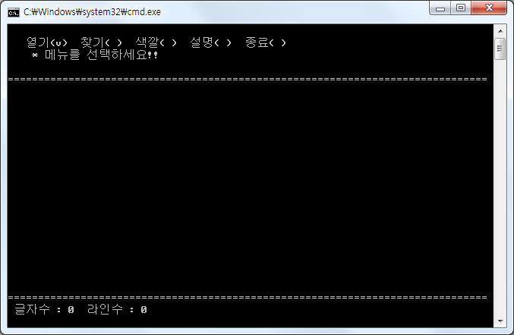
화면 구성
메뉴
텍스트 출력
파일정보

Slide 3
기능 설명
상단메뉴
열기 - 열었던 파일 이어보기 기능
찾기 - 단어 입력하면 개수 출력
색깔 - 글자색 변경
설명 - 간단한 도움말
종료 - 프로그램 종료
하단 파일정보
파일명, 글자수, 현재라인/총라인수

Slide 4
키 입력
방향키 ←→ : 메뉴이동
방향키 ↑↓ : 한줄씩 이동
PageUp, PageDown : 16줄씩 이동
숫자 5 : 오토스크롤 1초에 한줄씩 이동
ESC : 오토스크롤 정지

